Slide 1

NhiÖt liÖt chµo mõng quý thÇy c« gi¸o
Về dự giờ thăm lớp
TOÁN
LỚP 1
Giáo viên: Nguyễn Thị Dung
Năm học: 2024 - 2025

Slide 2

10
9
8
7
6
5
4
3
2
1
TRÒ CHƠI
0
Ai nhanh, ai ®óng
HẾT GIỜ
Điền dấu > < =
2 …….. 5
<

Slide 3
10
9
8
7
6
5
4
3
2
1
TRÒ CHƠI
0
Ai nhanh, ai ®óng
HẾT GIỜ
Điền dấu > < =
5 …….. 3
>

Slide 4
10
9
8
7
6
5
4
3
2
1
TRÒ CHƠI
0
Ai nhanh, ai ®óng
HẾT GIỜ
Điền dấu > < =
5 …….. 5
=

Slide 6
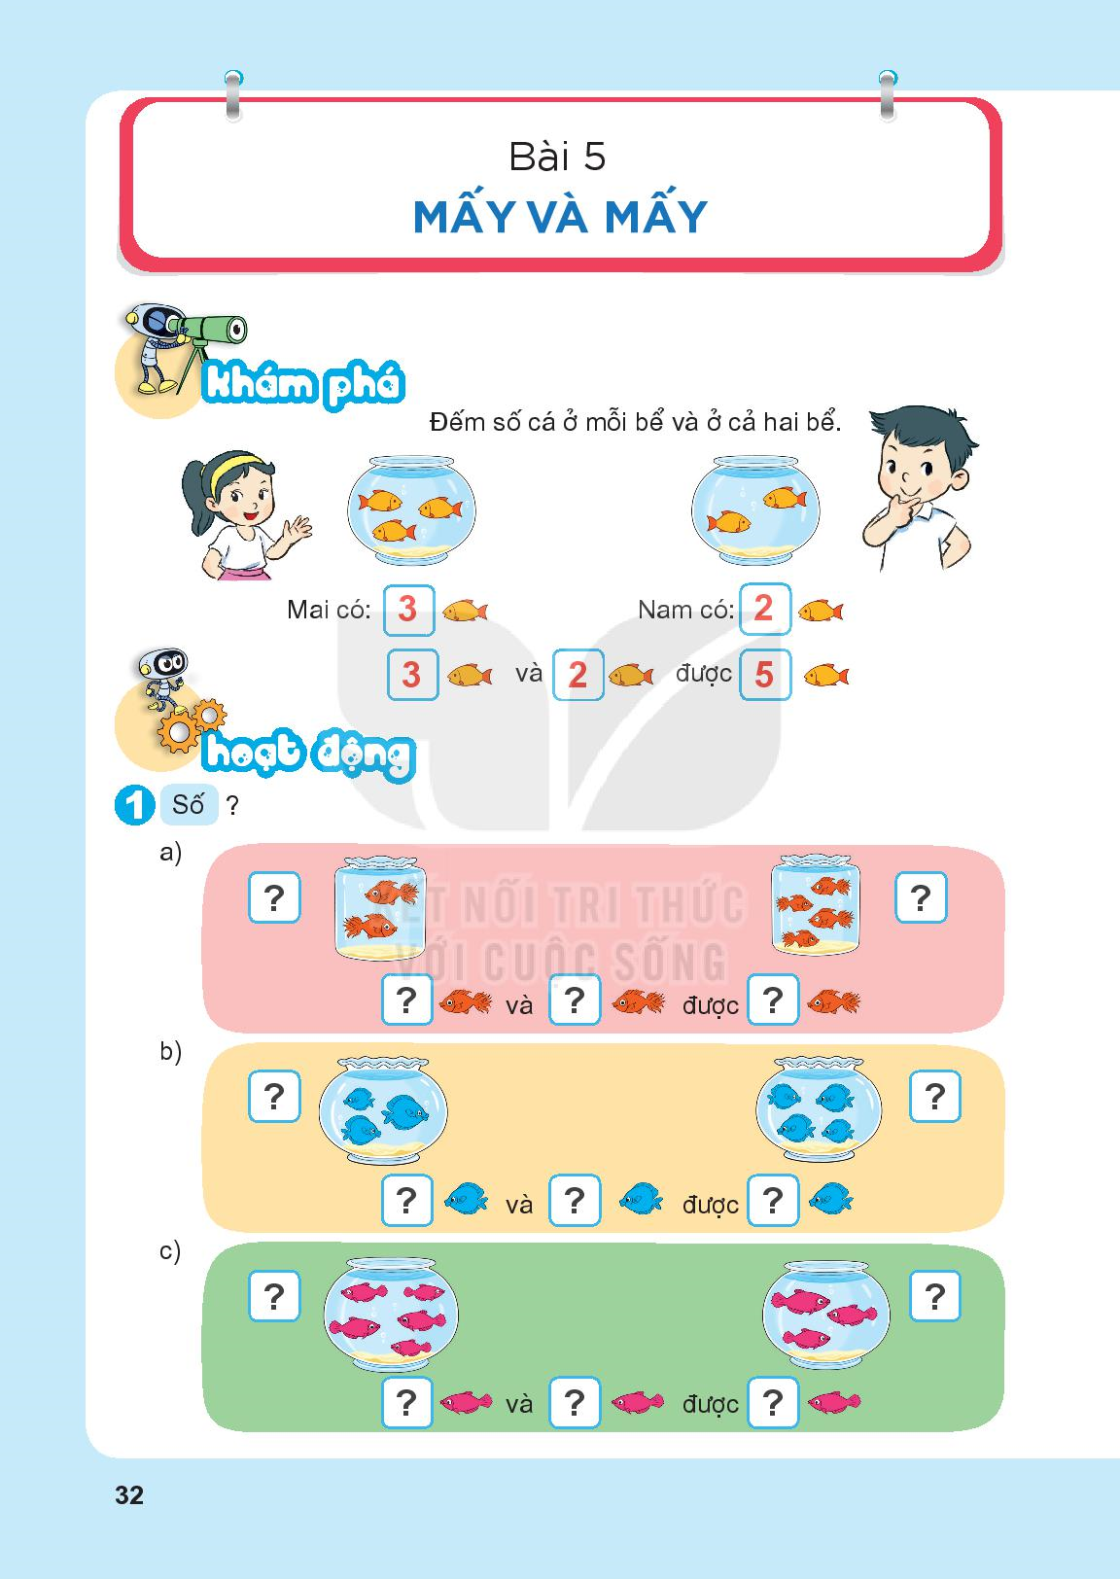
và
được­
3
2
5
3
2
- Tìm kết quả phép gộp bằng cách đếm tất cả.
- Gộp 2 số bé lại được kết quả là số lớn hơn.
5
?

Slide 7
4
và
1
được­
5

Slide 8
HOẠT ĐỘNG

Slide 10
2
4
2
4
6
2
4
6

Slide 11
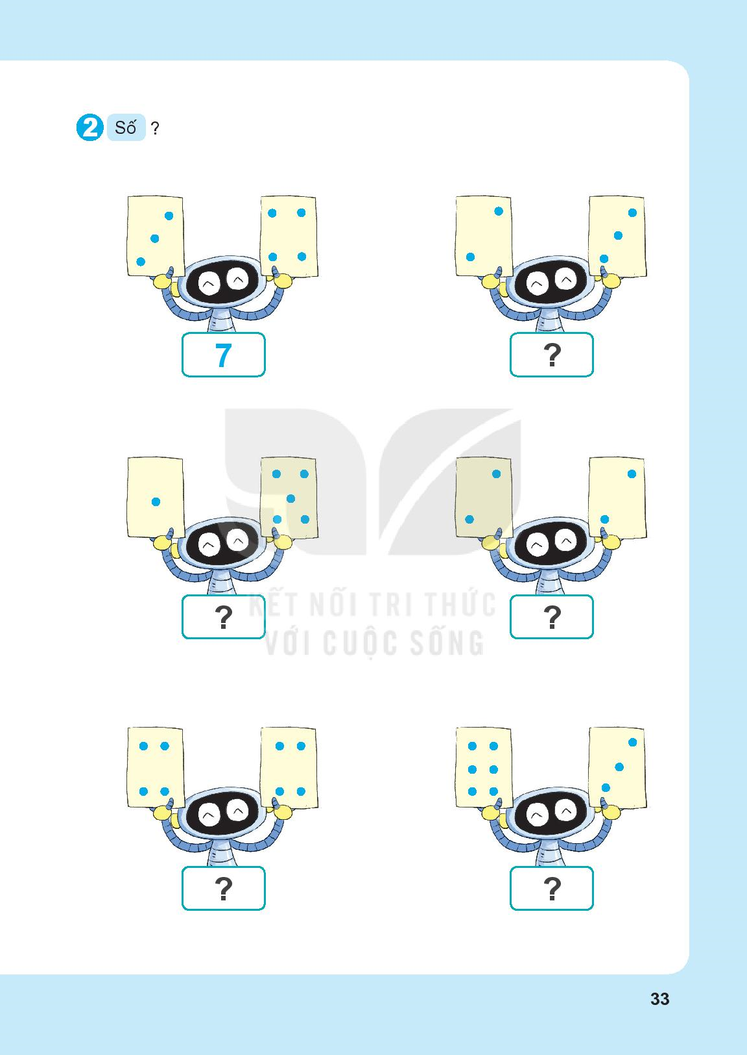

Slide 12
3
4
7
?
3
4
7

Slide 13
5
2
3
5

Slide 14
3
4
2
3
1
5
7
5
6
4
4
6
3
2
2
8
9
4

Slide 15

Xin chân thành cảm ơn các thầy cô và các em

